Slide 1
МБОУ «Гимназия № 1
Брянского района»
Творческий проект
Подставка под ноутбук с охлаждением
Выполнил: Медведев Евгений
Учитель: Горнухова Н.В.
с. Глинищево - 2017 год

Slide 2
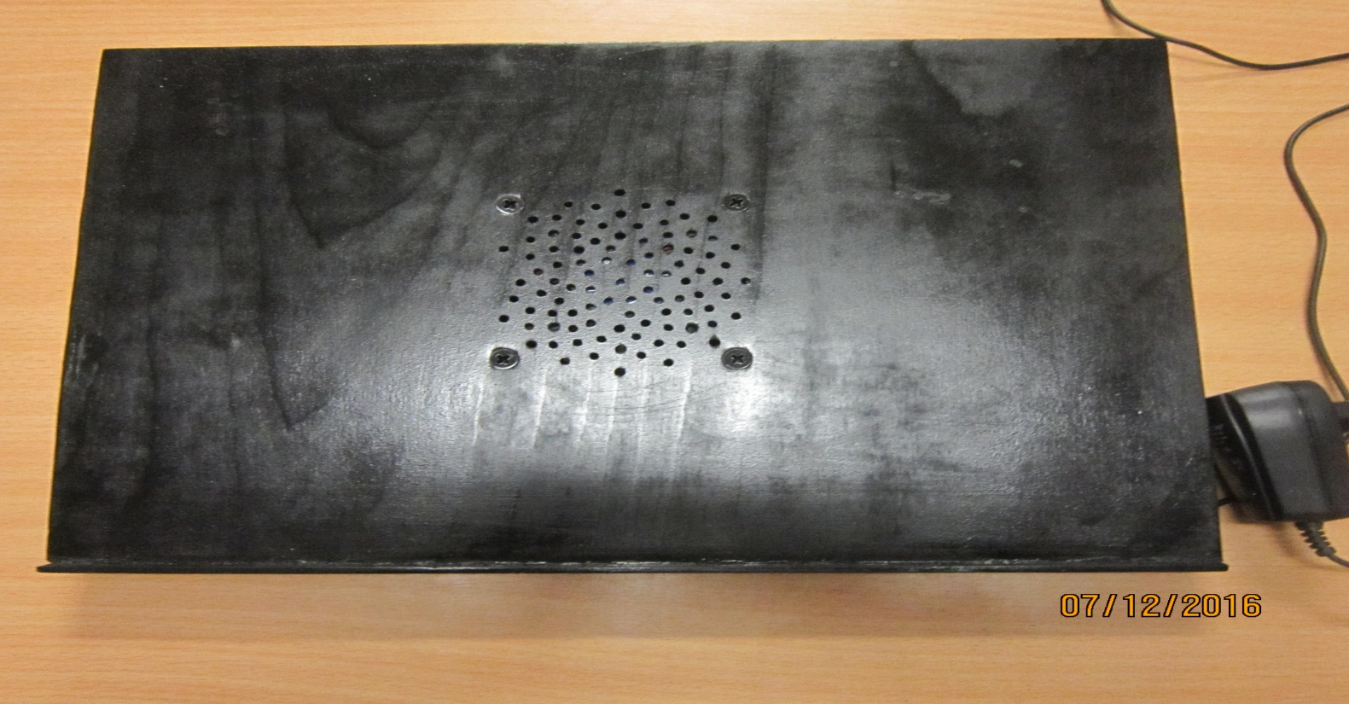
Творческий проект
Тема: Подставка под ноутбук с охлаждением
Обоснование проекта:
Подставка необходима для снижения температуры ноутбука
эскиз

Slide 3
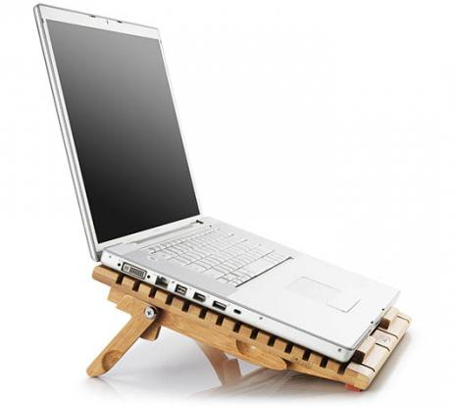
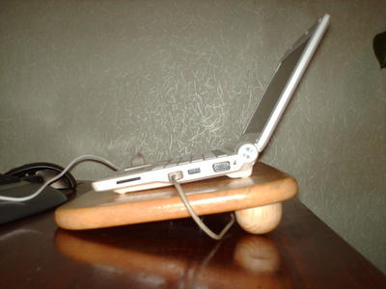
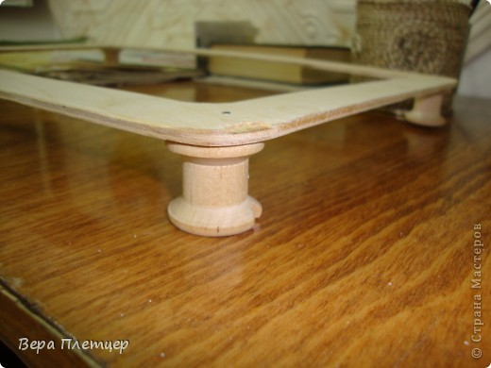
Поиск альтернативных вариантов

Slide 4
Выбор оптимального варианта проекта
Обоснование:
Вариант 1
Подставка из металла
Сложная в изготовлении
Достоинства: долговечная ,прочная
недостатки : дорого
Вариант 2
Подставка из пластика.
Не сложная в изготовлении
Достоинства: легкая
Недостатки: гибкая.

Slide 5
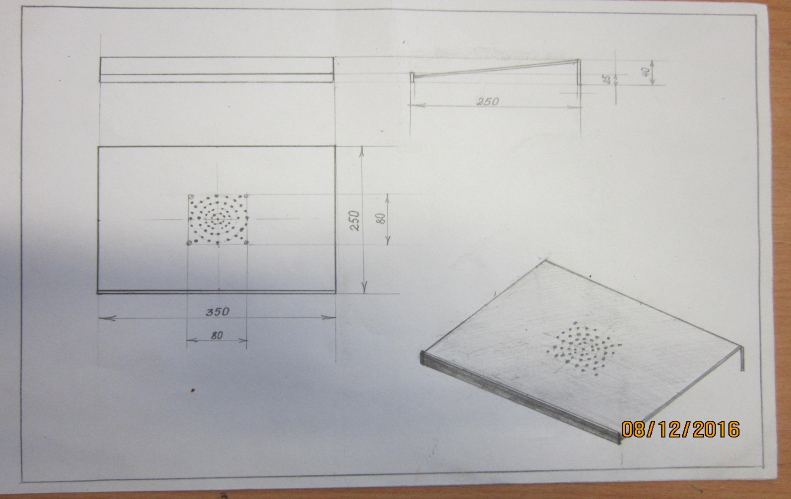
Схема проекта:

Slide 6
Исследование проекта
Материал используемый для подставок:
Железо
Дерево
Фанера
Пластик

Slide 7
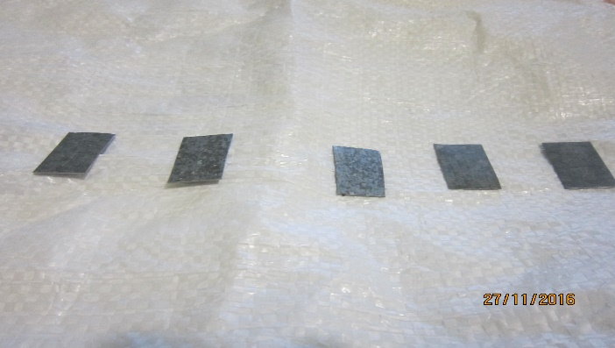
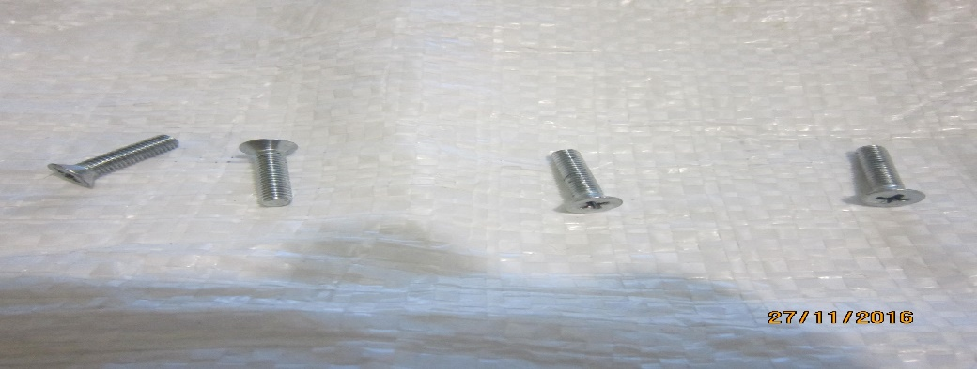
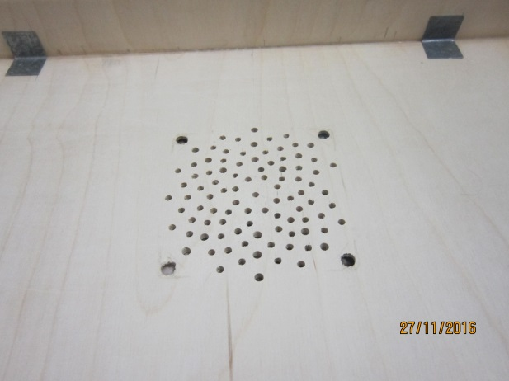
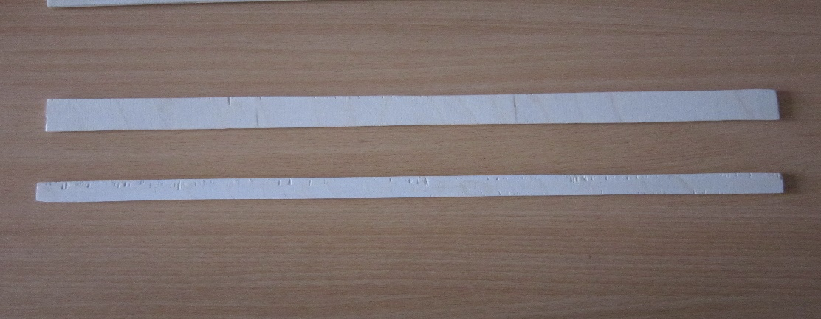
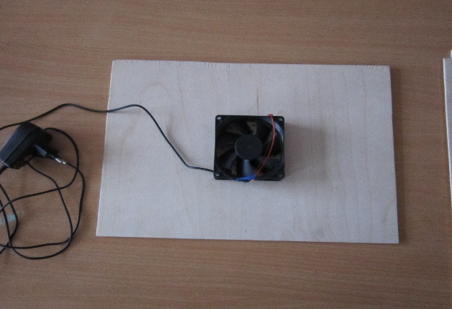
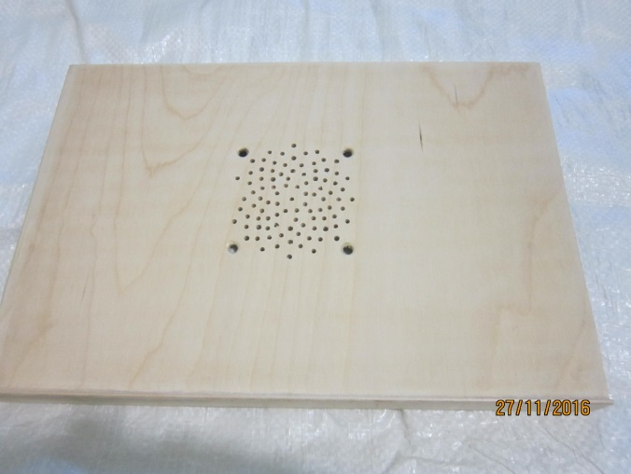
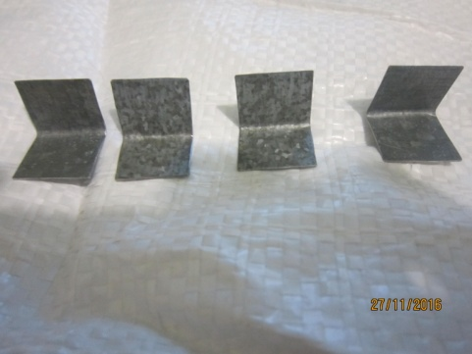
Технология изготовления проекта
Выбор материала

Slide 8
Технологическая карта
№ | № операции | Описание | Инструменты и приспособление
1 | 1 | Вырезать фанеру 350мм. на 240мм. | Лобзик , линейка, карандаш.
2 | 2 | Вырезать планку№1 340мм. на 40мм. | Лобзик , линейка , карандаш , наждачная бумага.
3 | 3 | Вырезать планку№2 340мм. на 25 мм. | Лобзик , карандаш, линейка, наждачная бумага , ластик.
4 | 4 | Вклеить на фанеру планку №1 | Клей ПВА
5 | 5 | Вклеить на фанеру планку №2 | Клей ПВА
6 | 6 | Просверлить 4 отверстия под кулер. Прикрепить кулер, на 4 болта. | Сверло, дрель, отвертка крестовая .
7 | 7 | Покраска | Баллончик с краской .

Slide 9
Расчет себестоимости проекта
№ | Материал | Кол-во | Размер материала | Цена, р. | Стоимость, р
1 | Фанера | 1 | 350мм. на 240мм | 100 | 50
2 | Краска | 1 |  | 150 | 150
3 | Кулер, адаптер | 1 |  | 100 | 100
4 | Клей ПВА | 1 |  | 30 | 30
5 | Болты | 4 |  | 5 | 20
6 | Железные уголки | 4 |  | 10 | 40
 | Итого : |  |  |  | 390

Slide 10

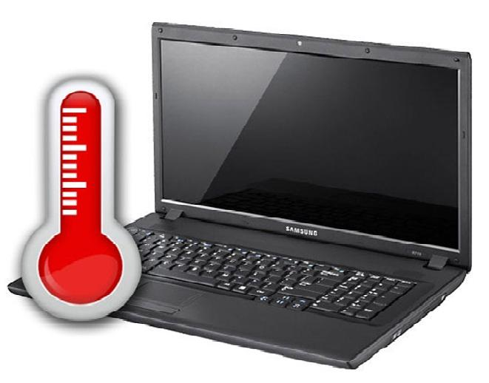
Рекламный проспект
Подставка под ноутбук с охладителем.
Ноутбук больше не перегревается!!!

Slide 11
Оценка изделия
Изделие изготовлено аккуратно и качественно. Оно удобно переносимое.Его удобно переносить и недорогое. Технологические операции соблюдены.
Положительные стороны:
-цель достигнута;
-материалы общедоступны;
-технология изготовления посильна;
-изделие соответствует назначению;
-стоимость изделия не высокая.

